Slide 1











Măng Non
Bài 50
Măng Non
Măng Non
1
MĂNG NON – TÀI LIỆU TIỂU HỌC
Mời truy cập: MĂNG NON- TÀI LIỆU TIỂU HỌC | Facebook
SĐT ZALO : 0382348780 - 0984848929
Măng Non

Slide 2



Slide 3




Chọn đáp án đúng:
480 = 840
480 +200 = 840
480 > 840
480 < 840

Slide 4





*
300 > 230
Đúng
Sai

Slide 5


*
Điền dấu thích hợp vào chỗ trống:
320 .....230
>
<
=

Slide 6
Măng Non
Bài 50
Măng Non
Măng Non
6
MĂNG NON – TÀI LIỆU TIỂU HỌC
Mời truy cập: MĂNG NON- TÀI LIỆU TIỂU HỌC | Facebook
SĐT ZALO : 0382348780 - 0984848929
Măng Non

Slide 7



1
Đ / S ?
700 < 900 520 = 250
890 > 800 270 < 720
190 = 190 460 > 640
?
?
S
Đ
?
?
Đ
Đ
?
?
Đ
S

Slide 8
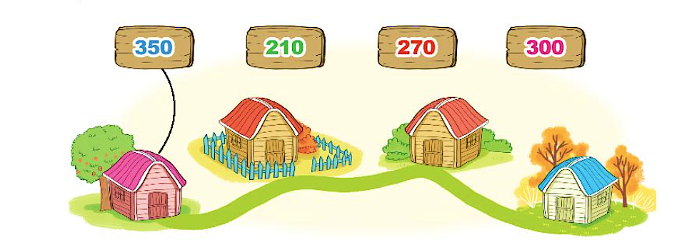
Hãy gắn các biển số lên mỗi nhà kho để các ngôi nhà được đánh số theo thứ tự từ lớn đến bé.
2
350
210
270
300

Slide 9
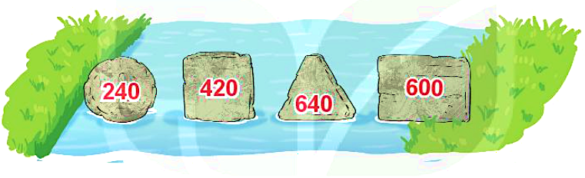
Rô- bốt cần đổi chỗ hai tảng đá nào để các số theo thứ tự từ bé đến lớn?
3

Slide 10
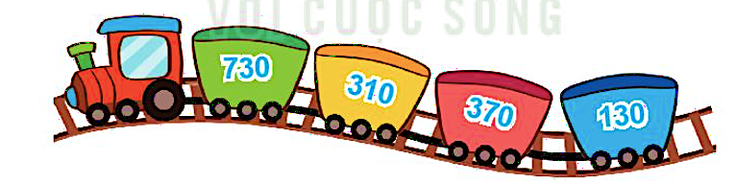
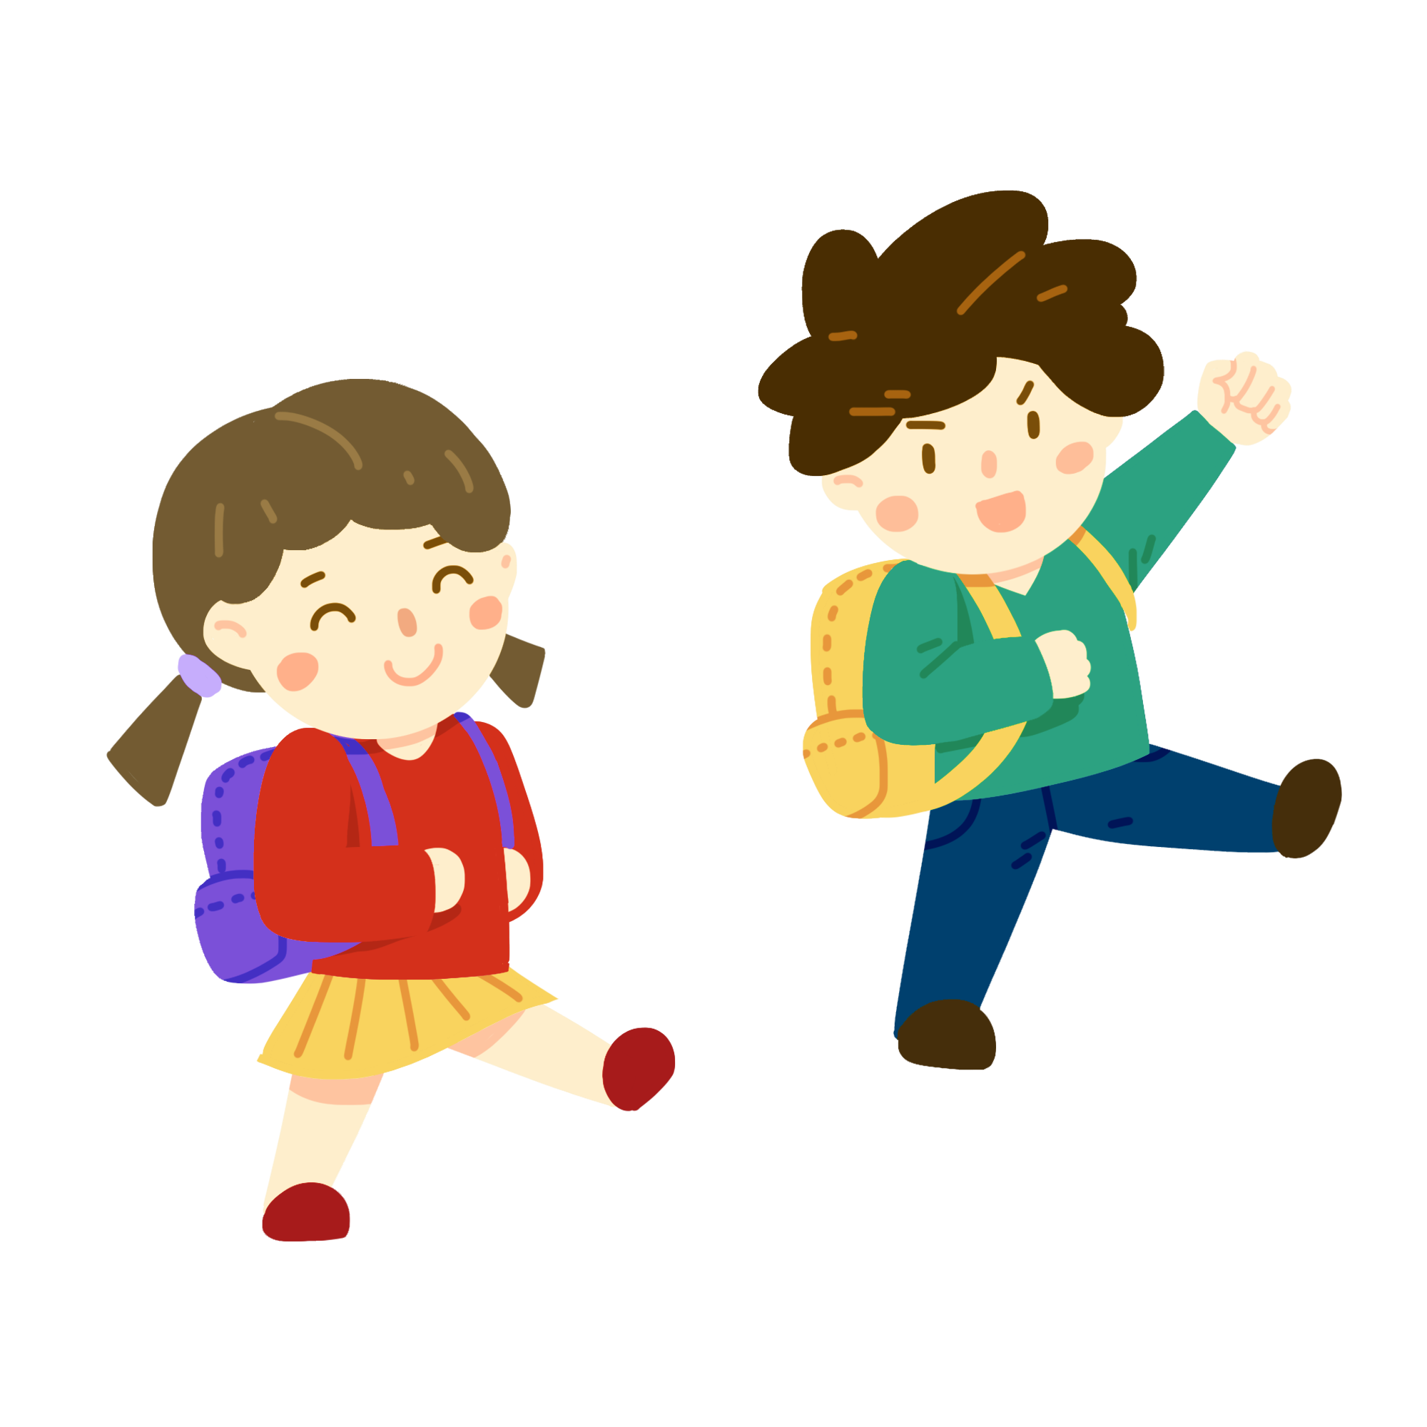
a) Tìm số lớn nhất ghi trong các toa tàu.
b) Đổi chỗ hai toa tàu để được ác toa ghi các số theo thứ tự từ bé đến lớn.
4
到第二大街怎么走
可以带我去吗？
730
310
370
130

Slide 11
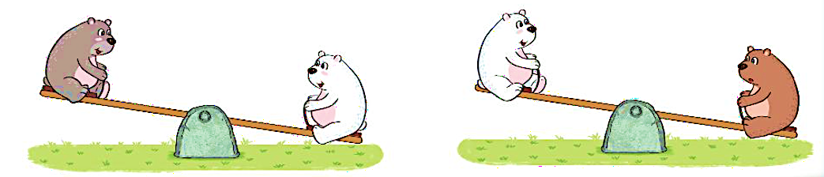



Các bạn gấu có cân nặng là: 480 kg, 400 kg và 540kg.
Dựa vào hình vẽ, tìm cân nặng của mỗi bạn gấu.
5
<
<
400 kg
480 kg
540 kg

Slide 12




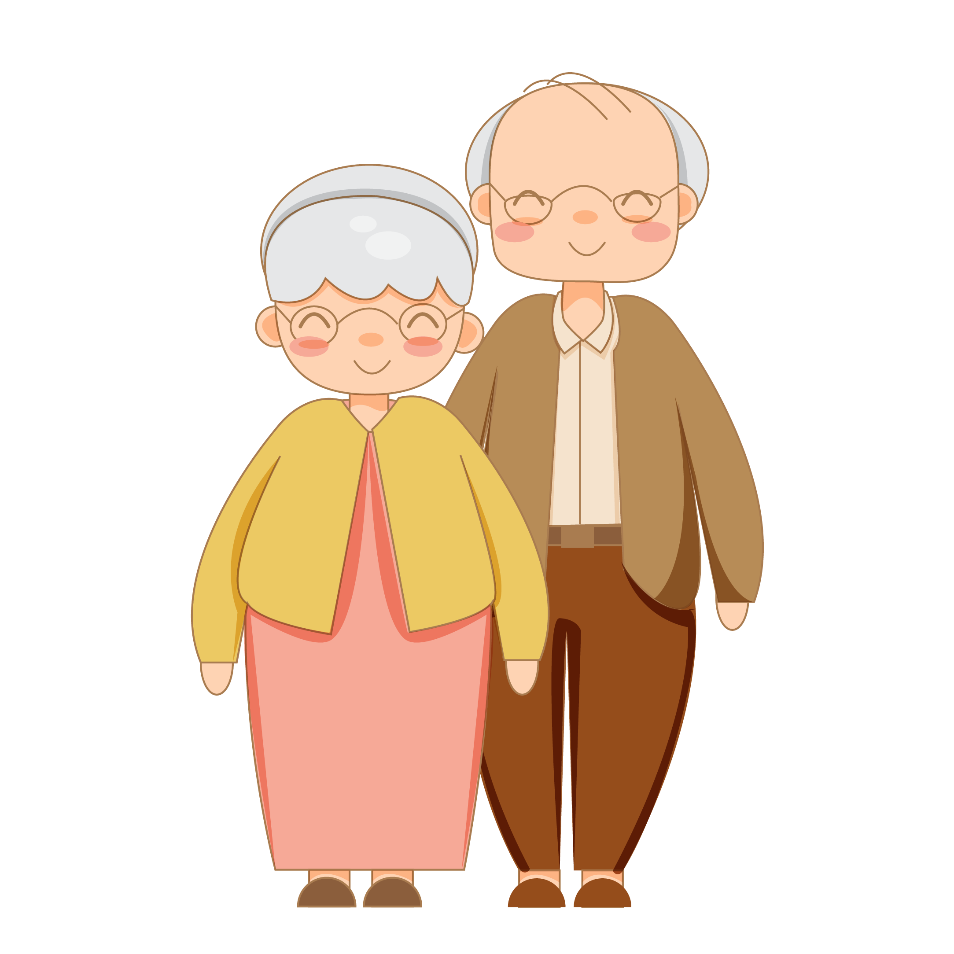

Hoàn thành bài tập.
Chuẩn bị bài mới.

